Slide 1
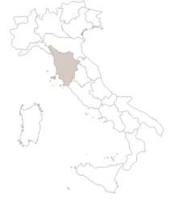
AGENZIA DEL DEMANIO – DIREZIONE REGIONALE TOSCANA E UMBRIA
Iniziativa: Protocollo di Intesa per ridefinire assetto proprietario
Immobile coinvolto: Biblioteca Laurenziana e Cappelle Medicee
Trattasi del complesso della Basilica di San Lorenzo, Biblioteca Laurenziana e Cappelle Medicee, ubicato nel centro storico della città di Firenze, p.zza San Lorenzo n° 9.
Soggetti istituzionali coinvolti:
Agenzia del Demanio
Ente Parrocchia di San Lorenzo a Firenze
Ministero per i beni e le attività culturali e per il turismo – Direzione Generale Biblioteche e Istituti Culturali e Direzione Musei del Bargello
Descrizione iniziativa
Il presente Protocollo d’Intesa è finalizzato a definire l'assetto proprietario del Complesso Laurenziano consolidando le reciproche proprietà ossia quella della Parrocchia di San Lorenzo e quella Demaniale. Nello specifico il protocollo stabilisce le porzioni che, attraverso un atto di permuta in perfetto equilibrio economico, ciascun soggetto, rispettivamente, cede e acquisisce al fine di soddisfare le esigenze funzionali di entrambi i soggetti coinvolti.
Obiettivi strategici che si intendono perseguire:
Migliore e più efficiente allocazione delle P.A. coinvolte;
Aumento di valore del compendio demaniale.

Slide 2
AGENZIA DEL DEMANIO – DIREZIONE REGIONALE TOSCANA E UMBRIA
Cronoprogramma dell’iniziativa di riassetto proprietario

